Slide 1
BOLEZNI V NOSEČNOSTI

Slide 2
Splav - abortus
1. Spontani splav
Vzroki za nastanek spontanega splava:
- genske nepravilnosti ne jajčecu ali spermiju
- okužbe
- pretirano sončenje, visoka telesna temperatura
- nepravilnosti na maternici: infantilna maternica, tumorji, popuščanje cerviksa
- nepravilno delovanje rumenega telesca
- kronične zastrupitve: svinec, živo srebro, alkohol, nikotin, arzen
- nepravilnosti na plodu: anomalije, blint ovum

Slide 3
Splav - abortus
Znaki spontanega splava:
nenadna huda bolečina v križu in spodnjem delu trebuha
Močna krvavitev s koaguli
Šokovno stanje
Ukrepi:
kiretaža (kirurško čiščenje maternice)
preventiva krvavitev
preventiva okužb

Slide 4
Splav - abortus
2. Artificielni splav ali kirurško opravljena prekinitev nosečnosti
Aa se opravi čim prej najkasneje do konca 10 tedna nosečnosti
Po 10 tednu mora kandidatka na posebno komisijo, ki presodi ustreznost postopka
Možni sta dve tehniki: vakum ekstrakcija ali kiretaža

Slide 5
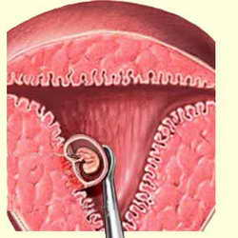

Slide 6
Splav - abortus
Komplikacije po splavu:
krvavitve in anemije
okužbe, zaradi katerih lahko pride do sekundarne sterilnosti
psihične travme

Slide 7
Splav - abortus
3. Zdravstvena nega pacientke pred, med in po aa
Aa se opravlja ambulantno ali v day- hospitalu
Pacientka pride za sprejem z potrebnimi izvidi (hemogram, astra, strjevanje krvi), zdrava in tešča.
Poseg se opravi v splošni anesteziji v COB
2 uri po posegu je tešča, močimo ji lahko usta
Opazujemo krvavitev iz spolovil in merimo vitalne funkcije
Če ni komplikacij gre isti dan zvečer domov
Doma še nekaj dni počiva
Kontrola pri svojem ginekologu po 3 tednih

Slide 8
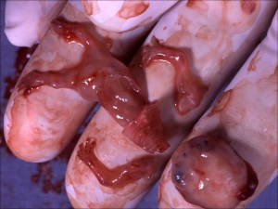

Slide 9
Sneti ali mole
To relativno redko obolenje nastane na vsakih 1500 – 2000 nosečnosti
Po oploditvi, namesto normalnega razvijajočega embria, nastane patološka masa podobna vodnim mehurčkom
Povzročitelj molarne nosečnosti je v kromosomski motnji spermija, ki je oplodil jajčece, v samem jajčecu ali oboje
Pri ženskah, ki so prebolele molarno nosečnost, obstaja povečano tveganje za nastanek določenega tipa malignega tumorja maternice
Molo odstranimo z abrazijo

Slide 10
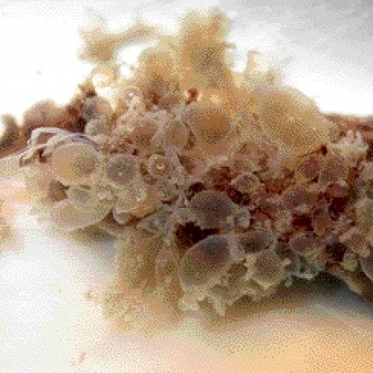

Slide 11
Placenta previja spredaj ležeča placenta
Pojavi se pri 0,3% nosečnosti
Placenta leži nad izhodom iz maternice, ali na strenskih stenah, njen del pa nad izhodom
Znaki:
- krvavitve v začetku nosečnosti
- visok položaj ploda
- prečna lega ploda
Ukrepi:
- strogo ležanje celo nosečnost
- porod s carskim rezom

Slide 12
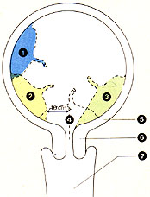
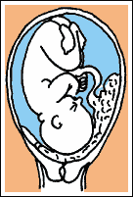

Slide 13
Nosečniške gestoze
1. nosečniško bruhanje – hyperemesis gravidarum
Je bruhanje nosečnice zaradi motene presnove.
Komplikacije:
- dehidracija in motnje elektrolitskega ravnotežja
- toksični učinek na notranje organe (predvsem na jetra in ledvice)
Ukrepi:
- nadomeščanje tekočin in elektrolitov
- antiemetiki
- počitek

Slide 14
2. EPH gestoze
Vzrok nastanka ni popolnoma pojasnjen, bil naj bi v krvnih žilah placente in nepravilni reakciji telesa ženske na nosečnost
Znaki:
Edemi, na začetku na nogah, kasneje po celem telesu
Proteinurija
Hipertenzija, povečan je predvsem diastolni tlak (110 in več)
Stanje vodi v preeklampsijo, ko je krvni tlak zelo povečan, pojavijo se vrtoglavice, bliskanje pred očmi, plod je ogrožen.

Slide 15
EPH gestoze
Če ne zdravimo stanje preide v eklamptični napad
Pacientka ima tonično-klonične krče celega telesa (podobno epileptičnemu napadu), plod je med napadom brez kisika, pride do hipoksije in smrti
Ukrepi:
Omejitev soli in beljakovin
Zniževanja krvnega tlaka z zdravili
Strogo ležanje pod nadzorom (hospitalizacija)
Porod

Slide 16
3. Sindrom HELLP
Je hypertenzivna bolezen v nosečnosti, ki prizadene več organskih sistemov
Znaki:
hemolitična anemija
Trombocitopenija
Bolečina pod desnim rebrnim lokom
Motnje vida
Hypertenzija
Utrujenost in slabost
Je zelo resna bolezen, ki lahko povzroči ropturo jeter, DIK, pljučni in možganski edem, odpoved ledvic. Pojavi se lahko tudi še nekaj ur po produ

Slide 17
Sindrom HELLP
Ukrepi:
Strogo ležanje (levi lateralni položaj)
Preprečevanje konvulzij
Nadzor krvnega tlaka
Uravnavanje tekočin in elektrolitov
Nadzor PSU
Takojšen porod

Slide 18
Neskladnost krvnih faktorjev
Najpogostejša je Rh inkopatibilnost
Če je mati Rh –, plod pa Rh+, se v materini krvi tvorijo protitelesa proti plodovim eritrocitom in jih uničujejo
Možna je tudi ABO inkopatibilnost, ko je plod druge krvne grupe kot mati, vendar te večinoma niso hude
Veliko večje težave zaradi neskladnosti imajo predčasno rojeni otroci,ker so njihova jetra še nezrela in njihova sposobnost tvorbe novih eritrocitov slabša.

Slide 19
Neskladnost krvnih faktorjev
Posledice inkopatibilnosti so v prvi nosečnosti slabokrvnost ploda, če pa ne zdravimo so posledice v naslednjih nosečnostih hude: hydrops ploda (eritrociti so popolnoma uničeni, plod umre)
Otrok ima takoj po porodu huda zlatenico
Preventiva:
Cepljenje vseh Rh- nosečnic v 28 tednu in cepljenje vseh Rh- otročnic, ki imajo Rh+ otroke takoj po porodu oz. najkasneje v 72 urah. (desenzibilizacija)

Slide 20
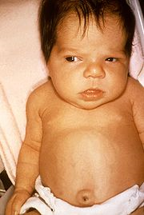
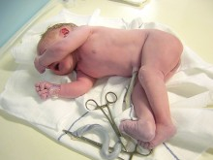

Slide 21
Bakterijske okužbe med nosečnostjo
Bakterije ne morejo preko placente, se pa v njej naselijo, razmnožujejo in povzročijo vnetje, ki se lahko prenese tudi na plod
Nekatere bakterijske okužbe povzročijo spontani splav, tudi v visoki nosečnosti
???

Slide 22
Virusne okužbe med nosečnostjo
Virusi povzročijo 12% vseh okvar na plodu
Najbolj so nevarni virusi rubelle (rdečk), ki zaradi svoje majhnosti brez težav pridejo preko placente v plodov krvni obtok
Okužbe so zlasti nevarne v prvih 8 tednih, ker lahko povzročijo anomalije
Najpogosteje prizadenejo čutila in možgane

Slide 23
Okužba z toksoplazmo
Je intracelularni parazit, pogost na nekaterih območjih (Prekmurje)
Pri okužbi v zgodnji nosečnosti pride do spontanega splava
Kasneje ima plod prirojeno toksoplazmozo, ki se kaže z prizadetostjo možganov, vodenoglavosti in slepoti

Slide 24
Okužba s sifilisom
Pri sveži okužbi, ki ni zdravljena plod umre
Pri starih okužbah (mati je bila okužena pred zanositvijo in se ni zdravila) se rodijo sifilitični otroci
Znaki:
Prizadetost jeter z ascitesom
Okvare kosti
Značilni nazobčani zobje
Prirojena pljučnica in
Sifilitični izpuščaj (na podplatih in dlaneh)

Slide 25
AIDS
Plod se po navadi ne okuži med nosečnostjo
So pa otroci bolnih mater ogroženi zaradi slabega fizičnega stanja matere in pogostih okužb
Plod se okuži med porodom v porodnem kanalu
Zato se priporoča porod s carskim rezom

Slide 26
Bolezni, ki ogrožajo nosečnost
Žilne in srčne bolezni
te se med nosečnostjo praviloma poslabšajo, ker je srčno žilni sistem bolj obremenjen
Nosečnost je potrebno posebej voditi
V nosečnosti se pogosteje pojavijo krčne žile s komplikacijami tromboza in trombembolija.

Slide 27
Bolezni, ki ogrožajo nosečnost
Sladkorna bolezen
Biti mora posebej vodena med nosečnostjo
Diabetolog in ginekolog sodelujeta
Pogostejši so spontani splavi in anomalije
Otroci diabetičnih nosečnic so večji (makrosomija) in imajo po porodu težave z uravnavanjem KS.

Slide 28
Bolezni, ki ogrožajo nosečnost
Bolezni ledvic
Hude bolezni ledvic niso združljive z nosečnostjo
Potreben je posvet z nefrologom pred nosečnostjo in strogo vodenje nosečnosti

